Slide 1
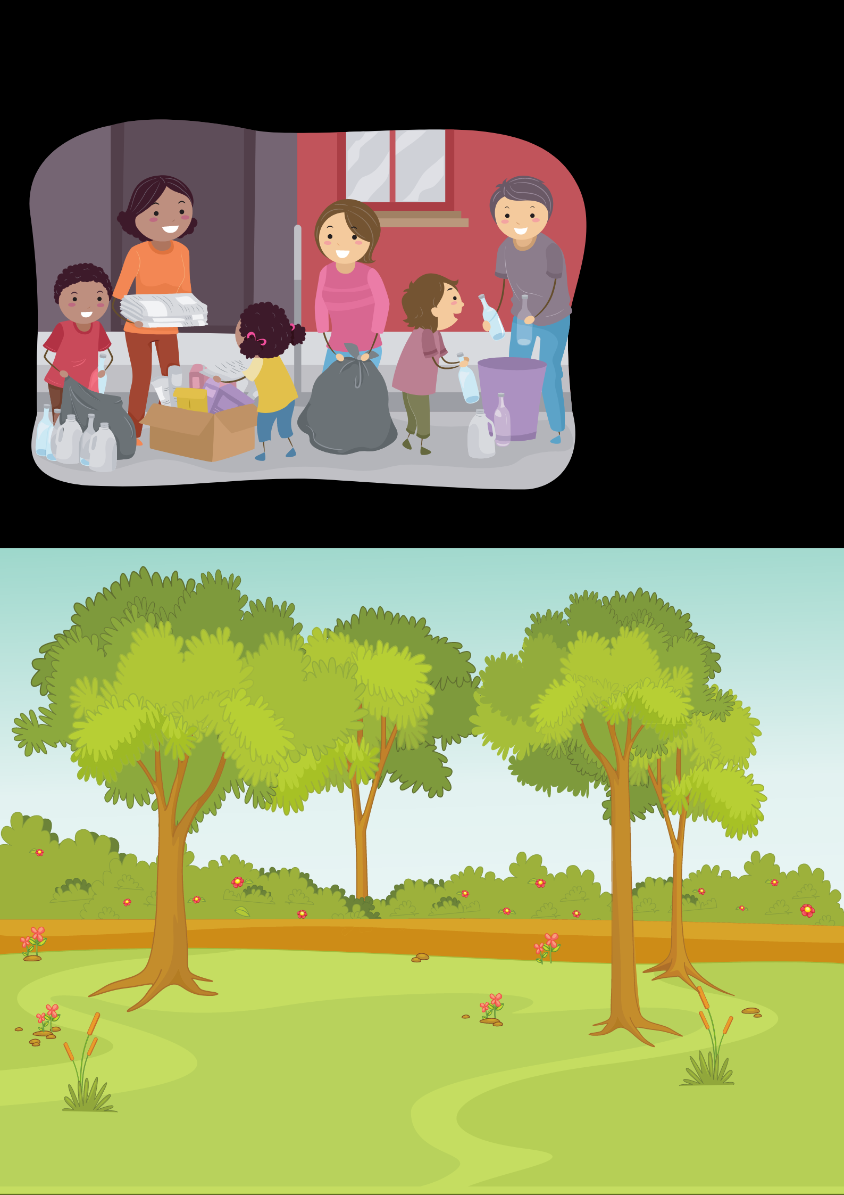



Slide 2
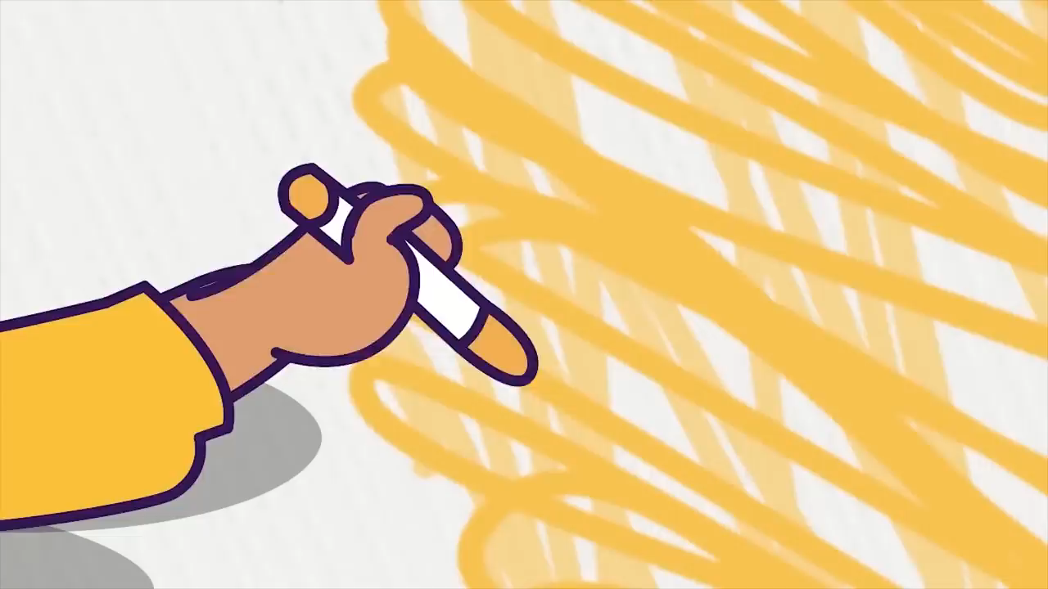

Slide 3








Slide 4

HĐ1: Chia sẻ cách sử dụng các vật dụng bảo vệ sức khoẻ của em

Slide 5


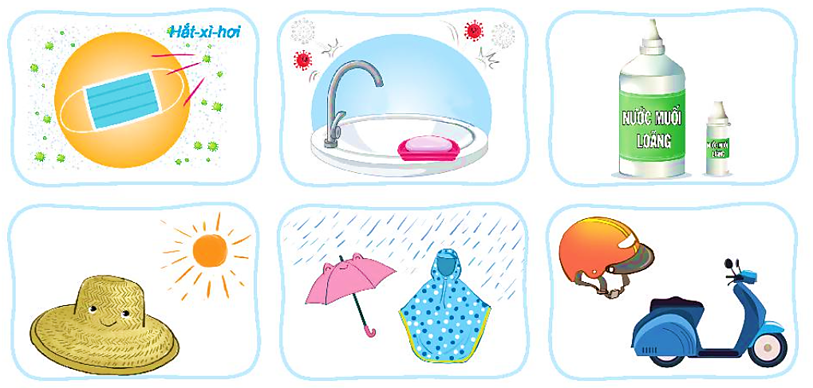
1. Chia sẻ cách sử dụng các vật dụng bảo vệ sức khỏe của em.
Kể tên các vật dụng.
Nêu công dụng và cách dùng các vật dụng đó.

Slide 6
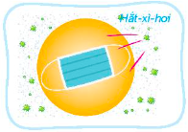
Khẩu trang

Slide 7


Slide 8
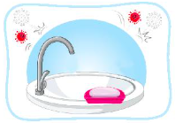
Xà phòng rửa tay

Slide 9


Slide 10
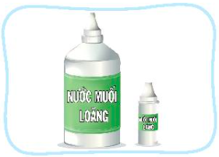
Công dụng:
Vệ sinh mắt, tai, mũi, họng và vòm họng.
Cách dùng:
Rửa tay sạch bằng xà phòng và nước sạch
trước khi vệ sinh mắt.
Nghiêng đầu nhỏ của lọ nước muối sinh lý,
nhỏ lần lượt 1-2 giọt nước muối sinh lý vào mỗi bên mắt.
Dùng gạc vô khuẩn thấm, sau đó lau nhẹ nhàng theo chiều từ đầu đuôi mắt đến hốc mắt để loại bỏ bụi bẩn.
Nước muối sinh lí

Slide 11
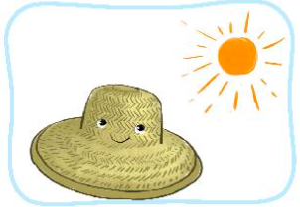
Mũ đội đầu

Slide 12
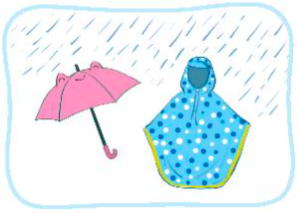
Ô, áo mưa

Slide 13
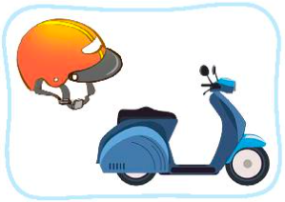
Mũ bảo hiểm

Slide 14
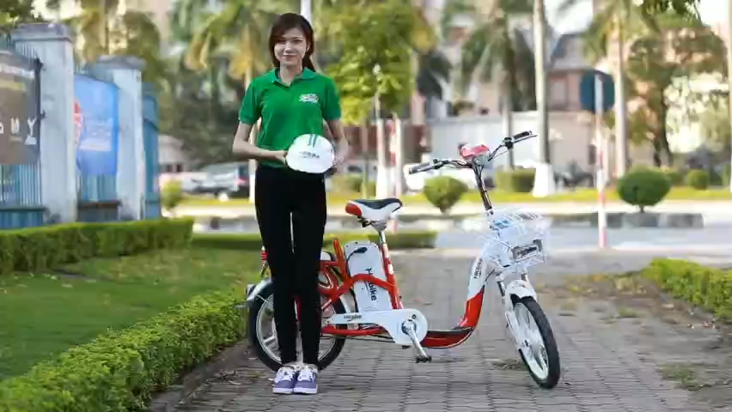

Slide 15

Hãy biết trân trọng vật dụng đang bảo vệ mình hằng ngày để từ đó có ý thức giữ gìn, bảo quản đúng cách.

Slide 16
HOẠT ĐỘNG 2
Thực hành sử dụng các vật dụng để bảo vệ mình.

Slide 17
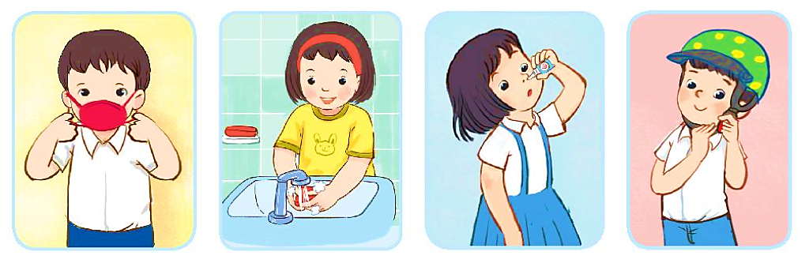
2. Thực hành sử dụng các vật dụng để bảo vệ mình.
Tập làm trong nhóm.
Thực hành trước lớp.
Đeo khẩu trang để tránh lây lan vi khuẩn.
Rửa tay sát khuẩn thường xuyên.
Nhỏ thuốc mũi để làm sạch đường hô hấp.
Đội mũ bảo hiểm để bảo vệ vùng đầu.

Slide 18


Slide 19

Hãy nói lời cảm ơn các “hiệp sĩ” bảo vệ em hằng ngày.

Slide 20

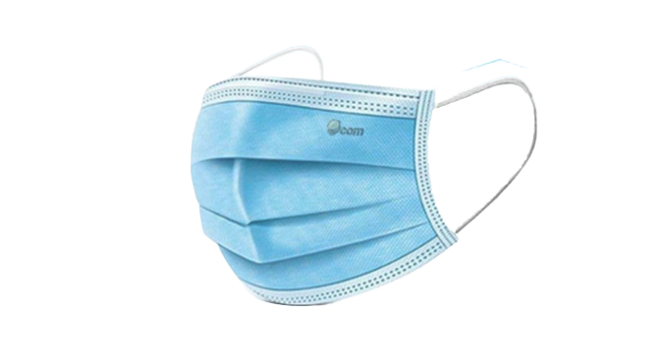

Slide 21
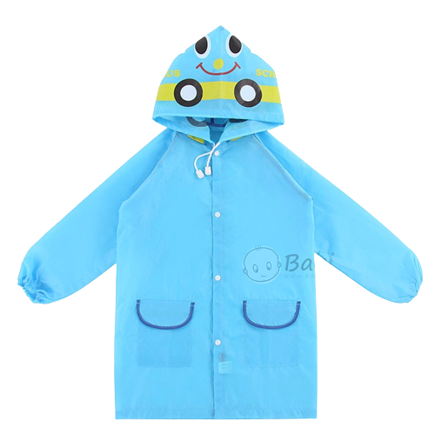

Tớ cảm ơn bạn áo mưa vì bạn đã che mưa cho tớ…

Slide 22
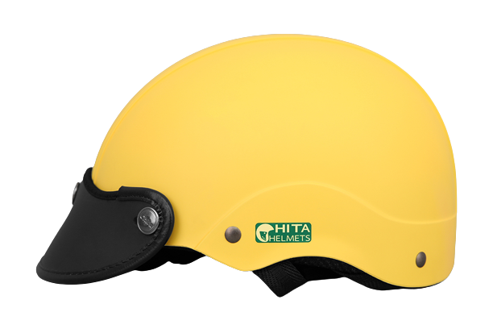
Tớ cảm ơn mũ bảo hiểm vì có bạn đã giúp tớ an toàn hơn khi tham gia giao thông…

Slide 23





Hoạt động sau giờ học
Thường xuyên sử dụng các vật dụng để bảo vệ sức khỏe của em.

Slide 24



